Slide 1
«Использование инновационных технологий в работе с детьми дошкольного возраста»
МБДОУ «Детский сад «Солнышко»

Slide 2
Инновационная деятельность педагога
Инновационная деятельность педагога – это необходимая часть образовательного процесса. Внедрение инноваций означает необходимость воспитателей подстраивать свою деятельность под меняющиеся условия и использовать нестандартные приёмы в образовательных процессах. Работа педагога не должна ограничиваться рамками исключительно старых и проверенных методов, необходимо некоторое разнообразие.

Slide 3
Цель введения инноваций
Цель использования инноваций - создать личностно-ориентированную образовательную среду в ДОУ, позволяющую формировать условия для полноценного развивающего взаимодействия детей, родителей, педагогов и специалистов.

Slide 4
Игра – это ведущая деятельность, всего дошкольного возраста. Развивающий потенциал игры заложен в самой её природе. Педагогическая ценность игры заключается в том, что она становится сильнейшим мотивационным фактором, ребёнок руководствуется личностными установками и мотивами.

Slide 5
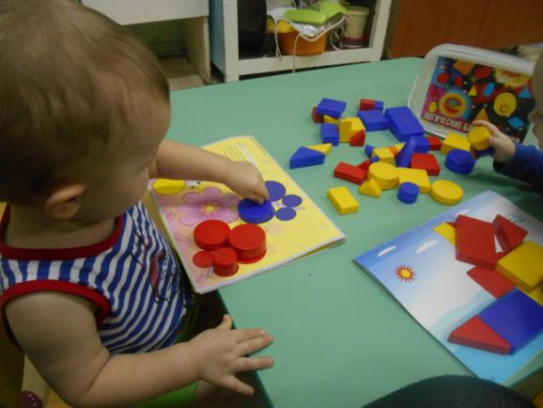
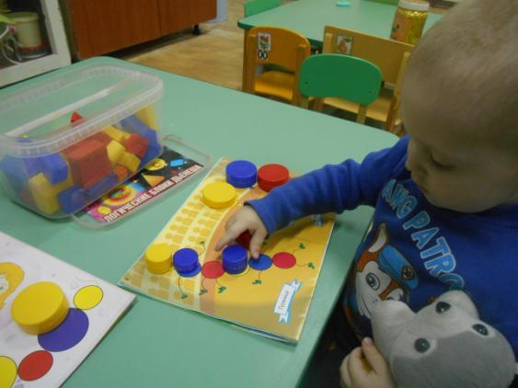
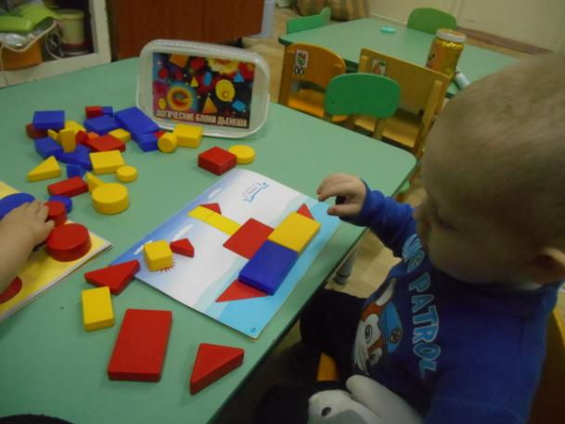
Блоки Дьенеша

Slide 6
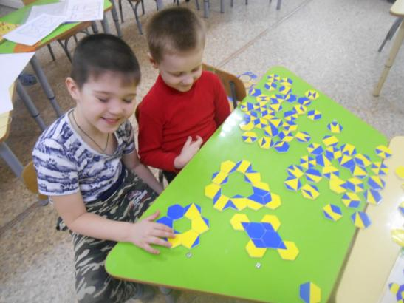
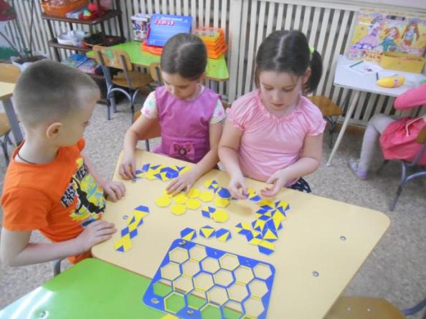
Игра Соты Кайе - это многофункциональная, вариативная дидактическая и игровая система.

Slide 7
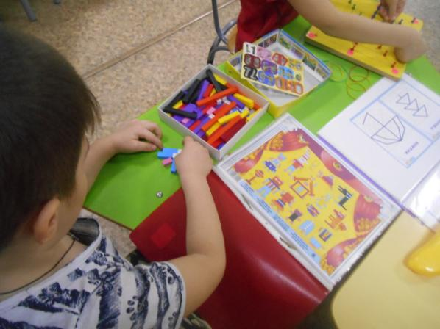
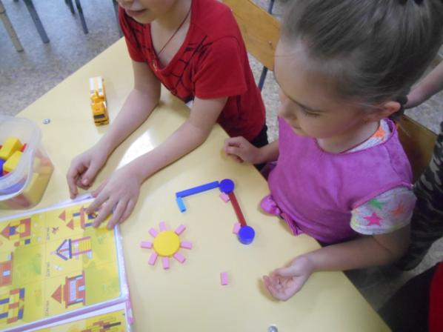
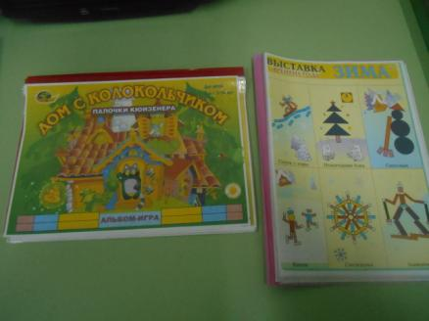
Палочки Кюизенера
С помощью их в игровой форме можно довести до детей глубинное
понимание основных математических понятий, развить умение
сравнивать величины, дать детям представление о соразмерностях и даже
о некоторых арифметических действиях.

Slide 8
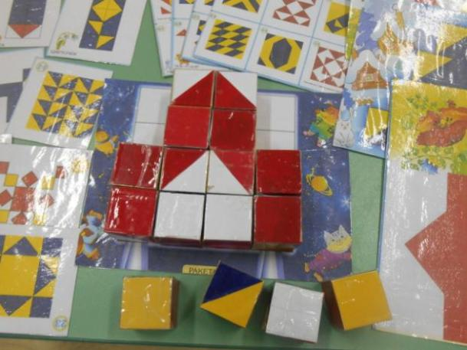
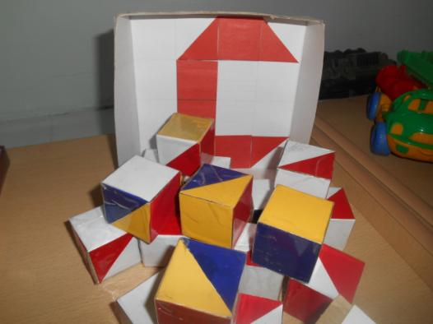
Кубики Никитина «Сложи узор»

Slide 9
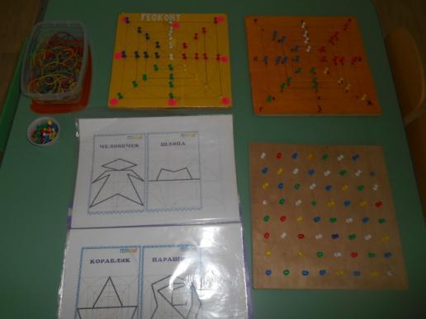
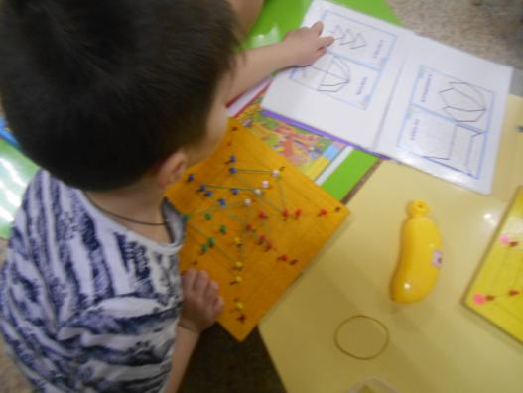
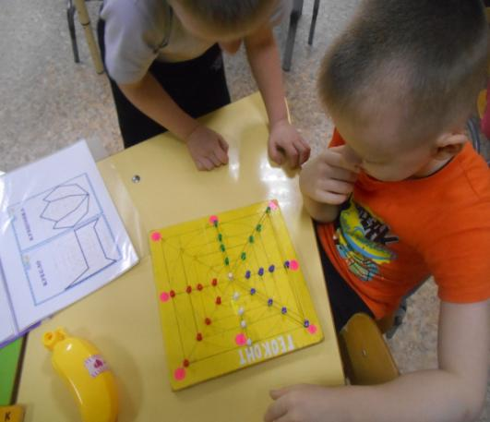
«Геоконд Воскобовича» своими руками

Slide 10
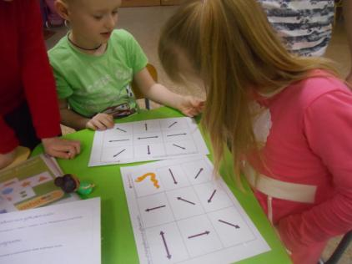
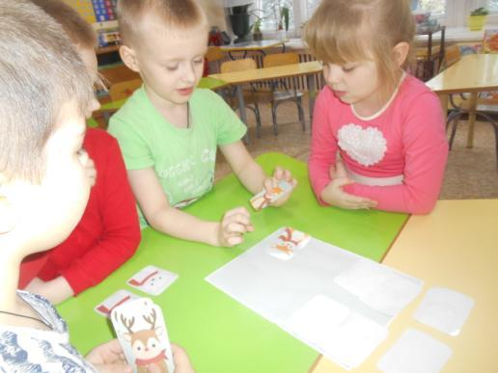
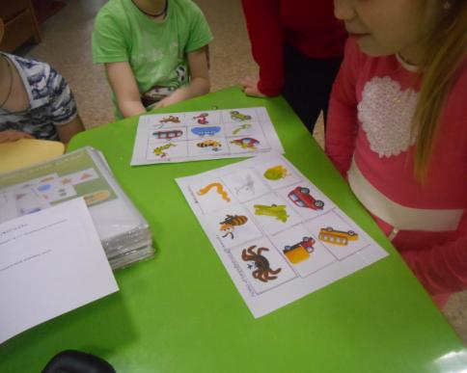
Игры по методике М. Шичида
Игры направлены на развитие памяти, логического и
пространственного мышления, внимания, воображения, визуальное
представление о буквах и цифрах. Данная методика помогает подготовить детей к школе.

Slide 11
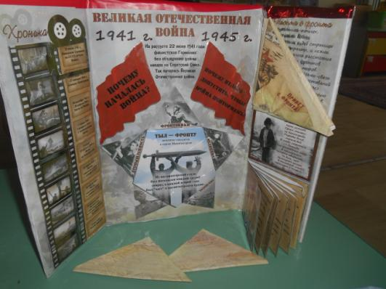
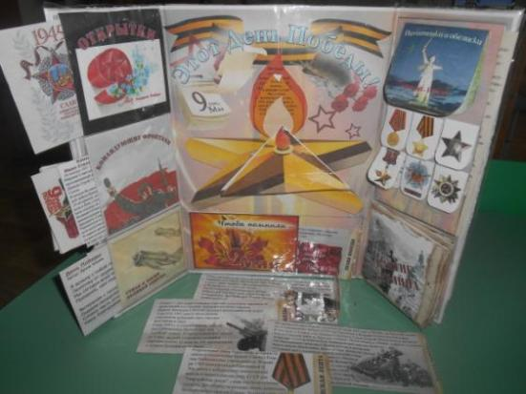
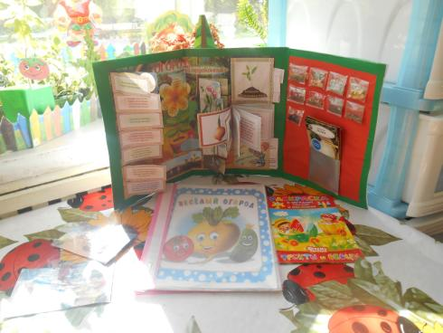
Лэпбук
Лэпбук – это самодельная интерактивная папка с кармашками, вкладышами, окошками, которые дети могут передвигать, открывать, складывать, изучать и дополнять самостоятельно. В лэпбук собирается материал по определённой теме и дети в игровой форме получают незаметно для себя новые знания.

Slide 12
Методы организации совместной деятельности применяемые по инновационным технологиям:
игры – эксперименты (собрана картотека опытов и экспериментов на разные возраста);
игры – путешествия: «Путешествие в мир сказок», «Путешествие по экологической тропе», «В мир дорожных знаков» и др;
сюжетно - ролевые игры 21 века «Туристическое агентство «Чудеса света», «Салон красоты», «Кафе», «Цирк», «Юные туристы».

Slide 13
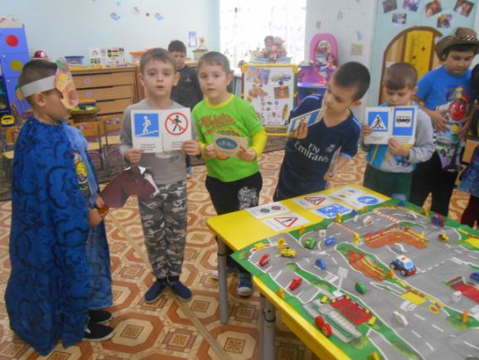
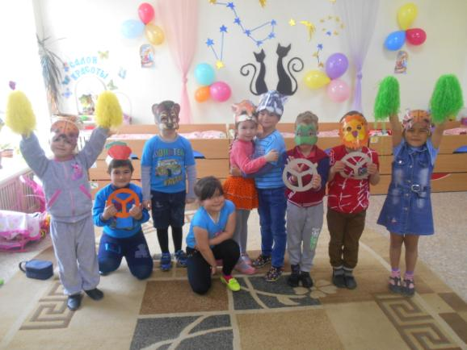
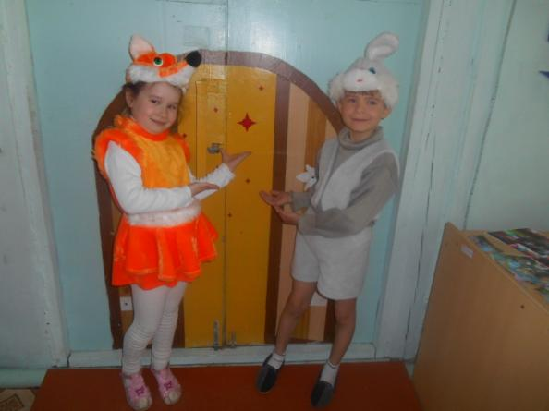
Игры путешествия

Slide 14
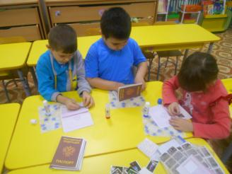
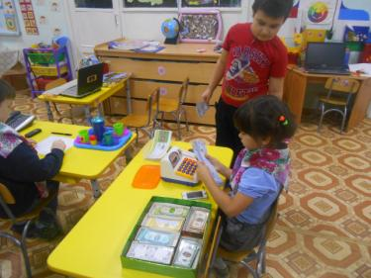
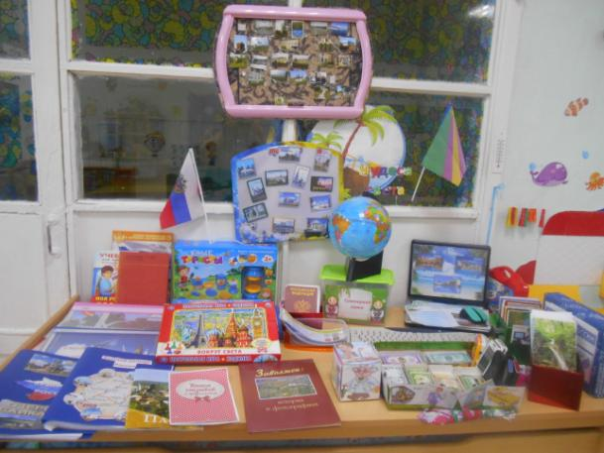
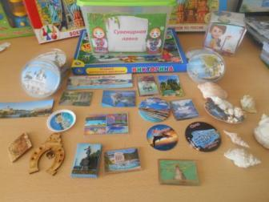
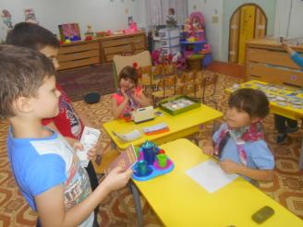
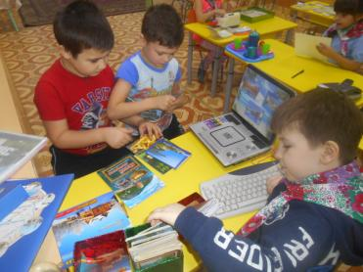
Игра 21 века «Туристическое агентство «Чудеса света»

Slide 15
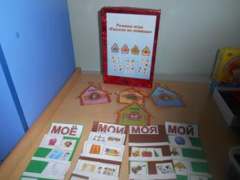
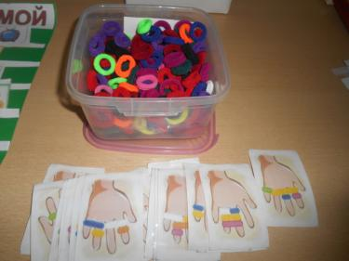
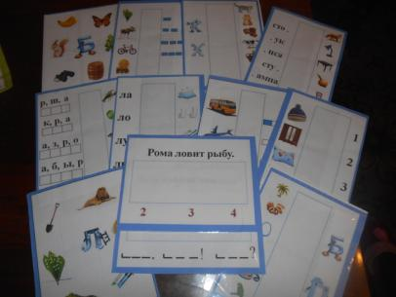
Игровые развивающие пособия своими руками для детей дошкольного возраста
Речевая игра: «Рассели по домам»
«Умные резиночки»
«Танграм», «Речевые перфокарты»

Slide 16
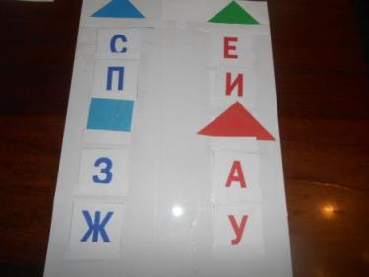
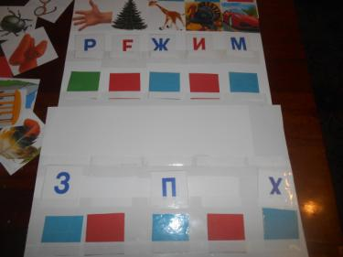
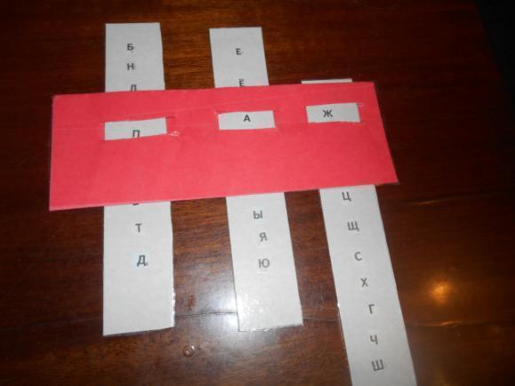
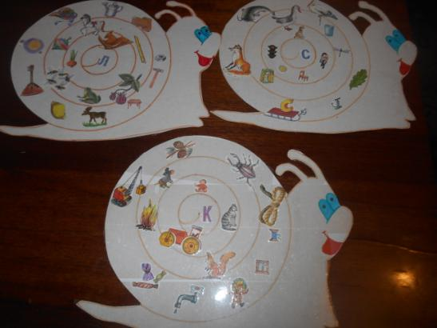
Слоговой тренажёр
Речевые улитки

Slide 17
Нетрадиционные формы работы с родителями
«Родительские конференции», «Портфолио группы», «Родительская почта», «Вечера вопросов и ответов», «Кафедра семейных традиций», «Мастер-классы», развлечения, досуги, спортивные мероприятия, фотовыставки, «Уроки мастерства», «Библиотека игр».

Slide 18
Очень важно не останавливаться на месте, ставить новые цели и стремиться к их достижению - это основной механизм развития личности, как воспитанника, так и педагога.
Желаю успехов в работе и новых достижений!

